Slide 1

République Algérienne Démocratiques Populaire
Ministère de l'Enseignement Supérieure de la Recherche Scientifique Université IBN KHALDOUN – Tiaret
Faculté des sciences et des sciences de l'Ingénieur
Département Informatique

Slide 2
La phonétique des Voiles En Langue Anglaise

Slide 3

Bonjour!
C’ est Fatima Senouci
Si Merabete Sabrina H
Mostefaoui Ismahen
Nous sommes la pour vous faire cette presentation espèrent qu on vous passerons bien le message

Slide 4
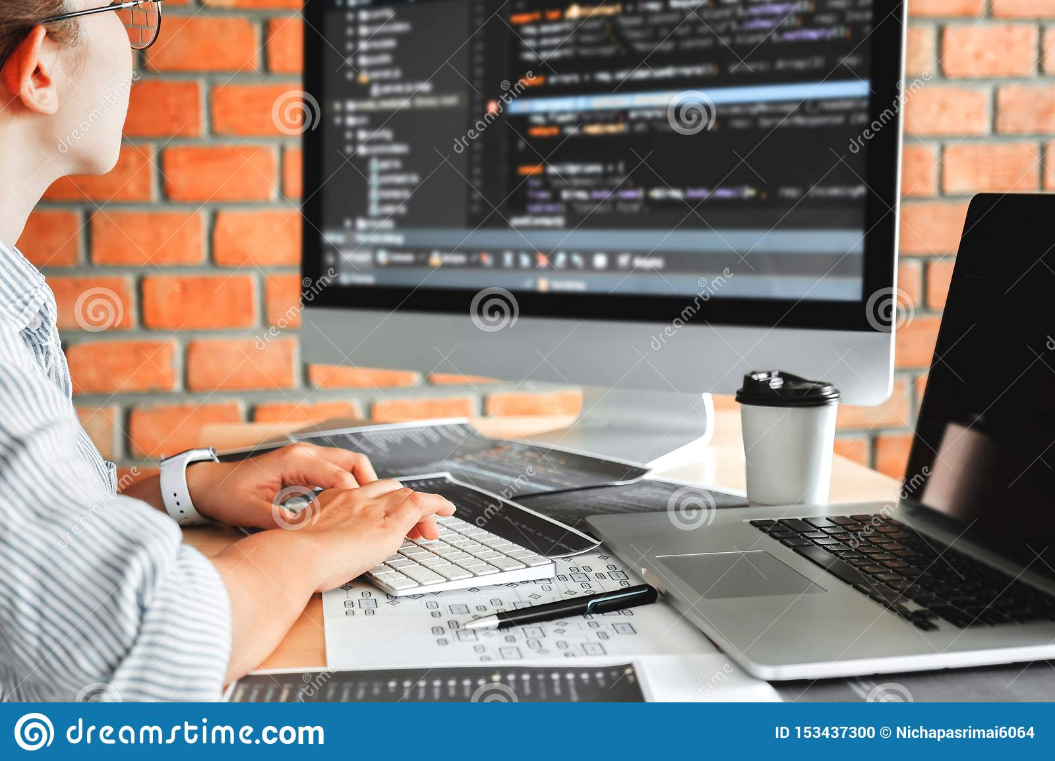

LES VOILES
API
Introduction
EXP

Slide 5
Introduction

Slide 6
API

Slide 7
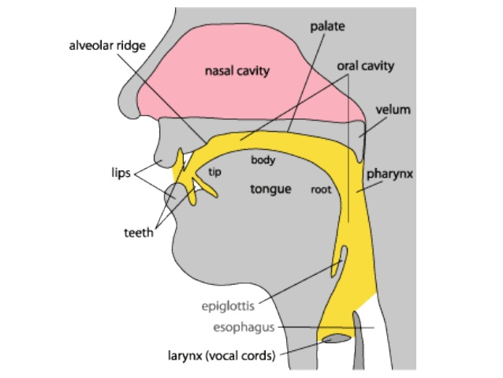
LES VOILES

Slide 8
EXP

Slide 9
Le symbole schw
Le symbole schw :
Equivalent de e muet
Exp :
Father
Mother

Slide 10
Brievement
. un «a» se prononcera comme un «a» court et un «i» comme un «i» cour.
Ex.: rally - staff - jamming - rapping - sitting - filling - planner - dipping - spanning – spinning
A= o :
Call ,fall , stall

Slide 11
Definition Event-B
EVENT-B Event-B est le nom d'une approche mathématique (théorie des ensembles) l

Slide 12
Le but
de cette présentation est de montrer que la technologie Event-B peut être mise en pratique.

Slide 13
LA PLATEFORME RODIN :
La Plateforme RODIN
est un ensemble d'outils ouverts implémenté au-dessus d'Eclipse].
Place your screenshot here

Slide 14
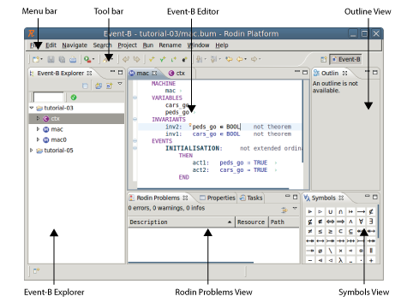

Slide 15
MERCI!
Pour plus d information
Contacter nous sur :
fatima210395@gmail,com
user@mail.me

